Slide 1



ÂM NHẠC
KHỞI ĐỘNG

Slide 2












Nghe giỏi gõ tài?

Slide 3

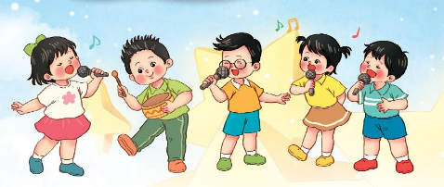
ÔN TẬP CUỐI NĂM

Slide 4
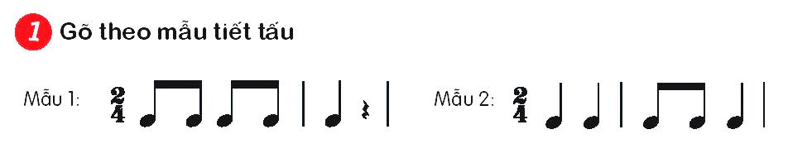

Slide 5

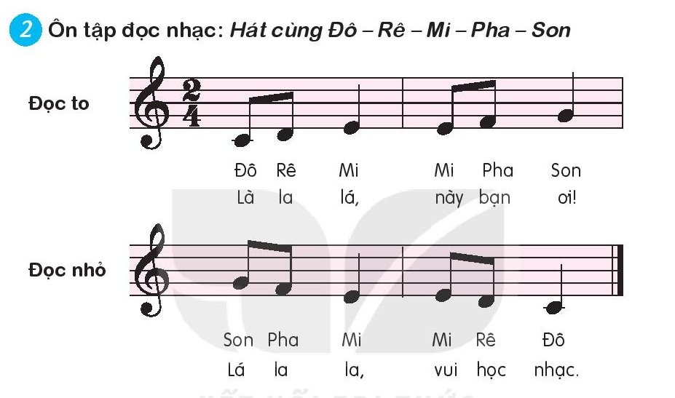

Slide 6
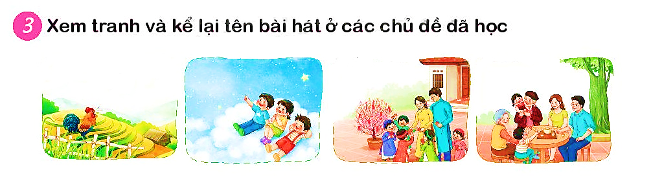

Xúc xắc xúc xẻ
Cây gia đình
Ngôi sao lấp lánh
Gà gáy

Slide 7
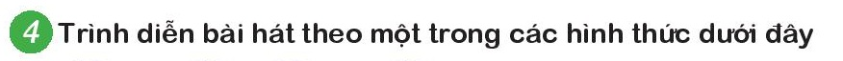
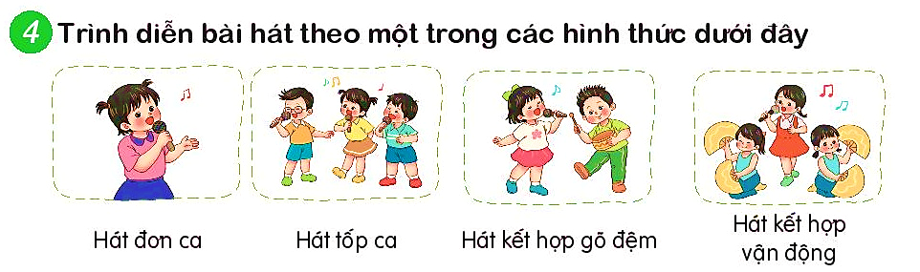

Slide 8
ÔN TẬP CUỐI NĂM

